Slide 1
Mitigación de la Afectación de la Capa de Ozono Mediante Recuperación de Gases Refrigerantes
Proyecto Piloto en la Universidad Tecnológica de Pereira
PhD. Jorge Augusto Montoya Arango

Slide 2
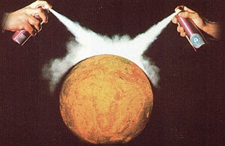
Convención de Viena
Fecha de adopción: marzo 22 de 1985
Fecha de entrada en vigor: septiembre 22 de 1989.
Ley de la República, aprobatoria del tratado: Ley 30 de 1990.
Fecha de adhesión: julio de 1990
Fecha de entrada en vigor para Colombia: octubre 14 de 1990.
Ratificado por 196 países (30/11/11)
Protocolo de Montreal
Fecha de adopción: septiembre 16 de 1987.
Fecha de entrada en vigor: enero 1 de 1989.
Ley de la República, aprobatoria del tratado: Ley 29 de 1992.
Fecha de adhesión: diciembre 6 de 1993
Fecha de entrada en vigor para Colombia: marzo 6 de 1994.
Ratificado por 196 países (30/11/11)

Slide 3
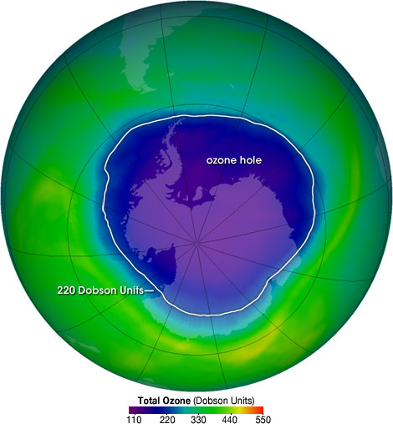
Agujero de la Capa de Ozono
Hay agujero cuando la concentración de ozono cae por debajo de 220 UD.
Se presenta entre agosto y noviembre de cada año.
Agujero 2011
26 Millones de km²
Profundidad: El más bajó históricamente fue de 95 UD (9.10.2011)
Uno de los 10 mayores en el tiempo en que se tienen mediciones.
UD: Unidades Dobson

Slide 4
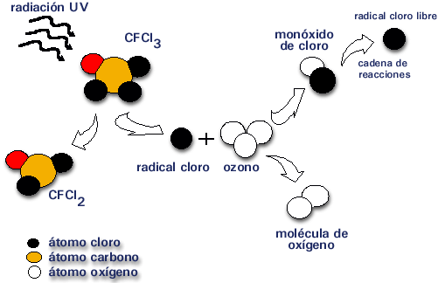
Ozono y las SAO - Sustancias Agotadoras Ozono
Capa de Ozono:
Concentración máxima de ozono (O3) estratosférico presente en la atmósfera terrestre de manera natural.
De cada 10 millones de moléculas de aire, aproximadamente tres son de ozono.
Representa una barrera natural frente a la radiación solar.

Slide 5
Sustancias Agotadoras de Ozono – SAO
Son sustancias químicas con potencial de reaccionar con las moléculas de ozono en la atmósfera (CFC,HCFC).
Una vez liberadas en la atmósfera, tienen el poder de destruir las moléculas de
ozono en una reacción fotoquímica en cadena.
La duración de la vida destructiva de una SAO puede extenderse entre los 100 y 400 años.
Los refrigerantes, la fabricación de espumas, los solventes de limpieza, como propulsores, como esterilizantes, como agentes para combatir el fuego, como fumigantes, y como materias primas.

Slide 6
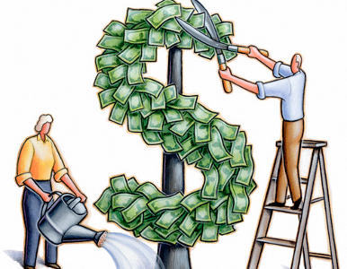
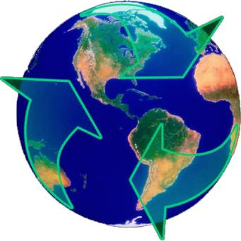
Definiciones: RRR
Recuperación: Proceso para retirar un refrigerante en cualquier condición de un sistema de refrigeración.
Reciclaje: Proceso para reducir los contaminantes que se encuentran en el refrigerante.
Regeneración: Tratamiento del refrigerante usado para que cumpla con las especificaciones del producto nuevo.
Centro de Regeneración de Refrigerantes: Servicio de Regeneración de Refrigerantes Para el Eje Cafetero
Talleres y Empresas en la Labores de Mantenimiento, Montaje y Reparación de Sistemas de Refrigeración y Aire Acondicionado

Slide 7
¿ Que es la Red R&R&R ?
Es conjugar y entrelazar los procesos de recuperación y reciclaje de Gas Refrigerante por parte de los usuarios finales y empresas de mantenimiento en refrigeración y aire acondicionado mas los centros de acopio o de almacenamiento con el Centro de Regeneración con el fin de satisfacer las necesidades y requerimientos finales de los usuarios.

Slide 8
Operatividad de la Red en Colombia
¿Limpio?
Almacenar en Cilindros
Recuperar
No
Centro de Acopio de Refrigerantes
Si
Reúsa
¿Limpio?
Almacenamiento (Posterior Destrucción)
Centro de Regeneración
No
Reincorporación de los Gases a la Cadena Productiva con Certificación de Pureza
Si
Recicla
Reúsa

Slide 9
Distribución de Equipos en Colombia
 |  | De Recuperación |  |  | De Regeneración | Centros de Acopio (Tentativa)
 |  | Compra
 | Departamento | I | II | III |  | Tipo A | Tipo B
Regional Centro | Bogotá | 19 | 26 | 43 | En Proceso | 0 | 2
 | Boyacá | 9 | 7 | 8
 | Cundinamarca | 3 | 1 | 4
 | Villavicencio | 8 | 14 | 6
Regional Nororiente | Arauca | 2 | 3 | 0 |  | 1 | 0
 | N. de Santander | 6 | 8 | 6
 | Santander | 5 | 11 | 14
Regional Sur | Cauca | 0 | 4 | 2 |  | 0 | 1
 | Nariño | 8 | 17 | 5
 | Putumayo | 0 | 3 | 1
 | Valle | 15 | 26 | 24 | En Proceso
Regional Caribe | Barranquilla | 3 | 16 | 21 | En Proceso | 1 | 1
 | Bolívar | 5 | 5 | 11
 | Cesar | 4 | 7 | 3
 | Guajira | 3 | 5 | 3
 | Santa Marta | 7 | 10 | 17
 | Sucre | 3 | 3 | 3
Regional Andina | Antioquia | 18 | 11 | 20 | En Proceso | 2 | 0
 | Armenia | 2 | 4 | 9
 | Chocó | 0 | 0 | 0
 | Huila | 7 | 2 | 6
 | Tolima | 9 | 6 | 8
 | Risaralda | 7 | 13 | 24 | Entregado

Slide 10
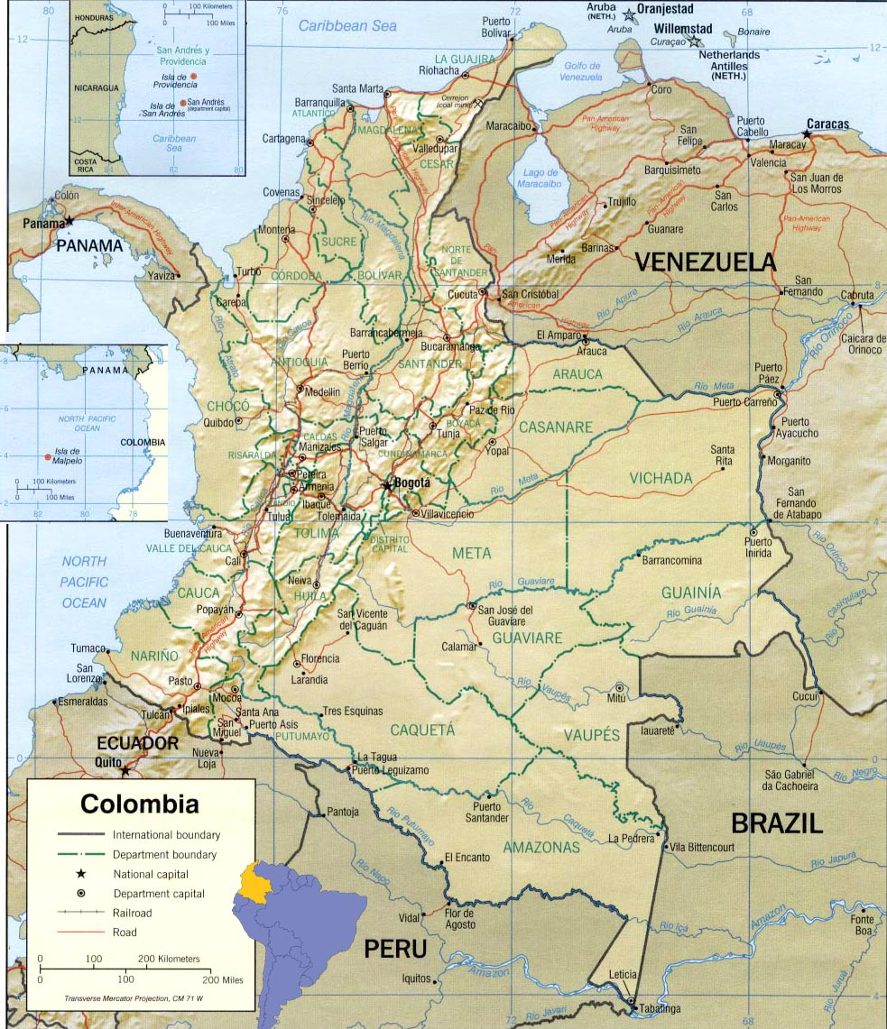
R 8
R 18
R 21
T88
T507
G 104.
G 2363
G 514
T86
T493
T229
R 12
G 2977
R 16
G 337
T62
G 598
G 127
R 7
G 244
R 9
R 8
T148
T104
G 4815
T598
R 24
T241
G 605
R 11
T80
T33
R 6
G 1688
T68
G 656
T224
T518
G 18
R 57
R 22
G 2250
T129
G 249
R 41
T88
R 6
G 5481
T493
T92
G 227
R 5
T30
G 1109
T6
T147
R 24
T12
G 44
R 4

Slide 11
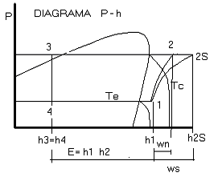
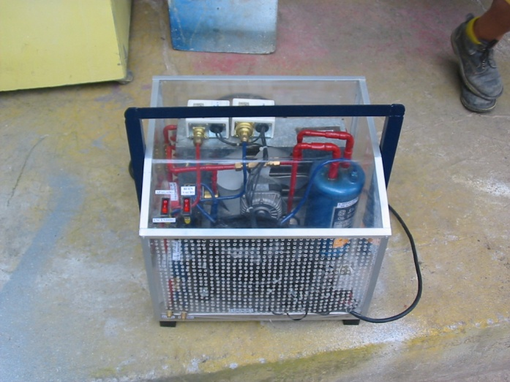
EQUIPO RECUPERADOR (Grupo de investigación PML)

Slide 12
Convenios y Compromisos
Compromiso: Ejecutar el Plan de Manejo para la Eliminación del Consumo de Hidroclorofluorocarbonos – HPMP:
Congelación de su consumo en el promedio 2009-2010 (denominado línea de base)
para el año 2013.
Reducción del 10% de la línea de base para el 2015.
Reducción del 35% de la línea de base para el 2020.
Reducción del 62,5% de la línea de base para el 2025
Reducción del 97.5% de la línea de base para el 2030.
La eliminación completa en el 2040.
Se firma el memorándum de acuerdo entre el Viceministerio del Medio Ambiente, la Dirección de Desarrollo Sectorial Sostenible y la Universidad Tecnológica de Pereira para el montaje de uno de los cinco centro de regeneración que operarán en el país, en Diciembre de 2011.
Por medio de la Unidad Técnica Ozono – UTO, la UTP recibe los equipos necesarios para la operación del CRRR en Febrero de 2012.

Slide 13
Acciones Fundamentales a Emprender
Definir la base de datos de los usuarios finales.
Implementación de estrategias relacionadas con la reconversión industrial,
Normativa para el control de importaciones de SAO y equipos que usen o sean fabricados con SAO,
Certificación de técnicos. Art. 9 Resolución 1076 de 2003.
Adaptación y apropiación de tecnologías,
Programa certificación de CRRR. ARI 740/95,
Creación de Centros Regionales de Recuperación, Reciclaje y Regeneración.

Slide 14
CRRR en la Universidad Tecnológica de Pereira
Objetivos:
Cubrir la demanda de los refrigerantes R-12 y R-22 cuando la oferta en el mercado sea baja.
Disminuir la liberación de R-12 y R-22 a la atmósfera.
Reducir el consumo de refrigerante virgen, haciendo de la regeneración una herramienta económica y eficaz.
Características:
Operación comercial.
Proyecto de cofinanciación.
Empresa de base tecnológica.
Misión, visión, políticas, plan estratégico y plan de negocios.
Servicios:
Recuperación con una unidad móvil
Reciclaje o reinstalación de CFC´s
Regeneración en Laboratorio
Asistencia técnica
Capacitación

Slide 15
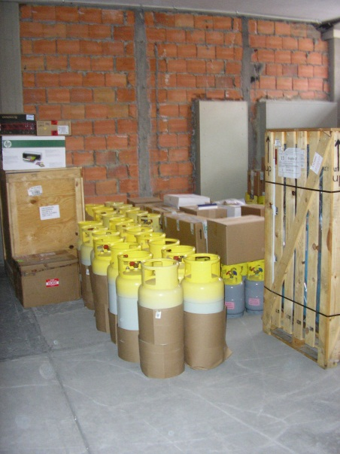
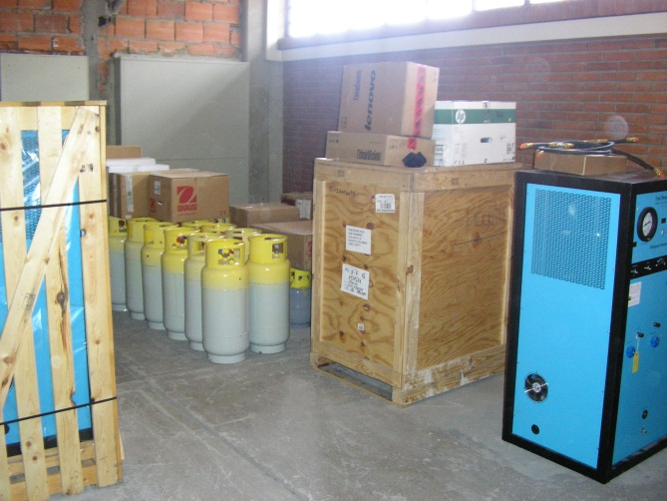
Laboratorio CRRR
Área para equipos de regeneración, bombas de transferencia (15 m²)
Área para 60 cilindros estándar de 25 – 30 lb (15 m²)
Área para 10 tanques de 57-66 kg para almacenamiento de refrigerante regenerado (5 m²)
Área para equipo adicional (máquinas de recuperación, identificadores de refrigerante, detectores y báscula (15 m²)
Área para el laboratorio de pruebas y almacenamiento de reactivos (20 m²)

Slide 16
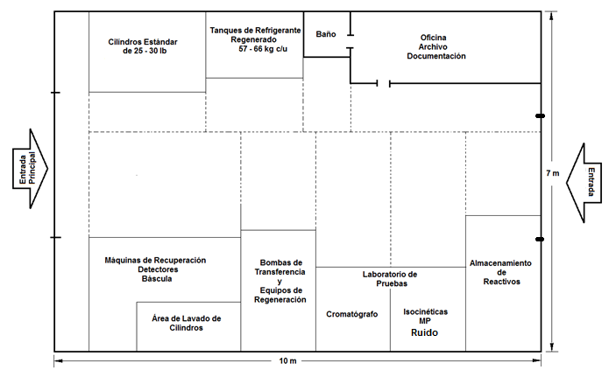
Distribución Estimada

Slide 17
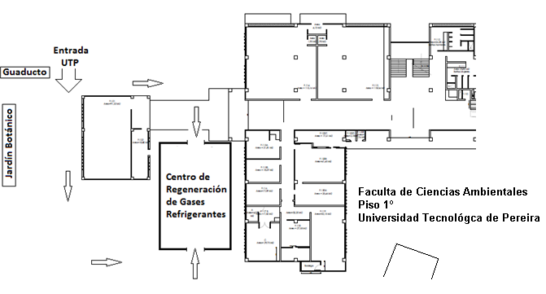
Ubicación del CRRR dentro de la UTP

Slide 18
Requisitos Legales
Obtención de Licencia Ambiental para el almacenamiento, tratamiento,
aprovechamiento, recuperación y o disposición final de residuos peligrosos,
específicamente residuos de SAO, ante la autoridad ambiental regional
competente.
Contar con un esquema definido para el suministro de gas refrigerante que permita la operación lo más continua posible del centro de regeneración.
Firma de un Contrato de Comodato con el MADS, el cual se constituye como el Contrato mediante el cual el MADS hace entrega de los equipos a los beneficiarios. Este comodato ha sido elaborado con base en la Ley 80 de Contratación y el Código Civil, este debe ser publicado en el Diario Oficial y obliga a la suscripción de Pólizas de Cumplimiento y de Responsabilidad Civil para garantizar el buen uso y manejo de los equipos.

Slide 19
Requisitos Legales
Constituir garantía única de cumplimiento del contrato de comodato.
Asumir por su cuenta las reparaciones y adaptaciones que requieran los equipos para garantizar el correcto y adecuado funcionamiento.
Una vez se hayan agotado los elementos y reactivos de laboratorio consumibles entregados inicialmente por el MAVDT, deberá garantizar el suministro de estos elementos para la realización de las pruebas de laboratorio.
Permitir las visitas de inspección de representantes del MADS, Grupo Unidad Técnica Ozono o Corporaciones Autónomas Regionales y de los auditores externos, públicos o privados, para la verificación del uso y estado de los equipos entregados.
No cambiar la ubicación de los bienes sin la autorización previa y escrita del MADS.
Hacerse cargo de la seguridad y vigilancia de los bienes entregados.

Slide 20
Análisis Económico de la Viabilidad del CRRR (1 año)
Consolidado de Consumo Aproximado de Refrigerante CFC-12 y HCFC-22 en la Región del Eje Cafetero.
Refrigerante | Consumo (kg/mes) |  |  | Total
 | Pereira | Manizales | Armenia
CFC-12 | 575 | 223 | 93 | 891
HCFC-22 | 523 | 75 | 82 | 680
Total (kg/mes) |  |  |  | 1571 – (18852 año)
Costos de Producción
Costos Directos: materiales y mano de obra.
Costos Indirectos: servicio técnico.
Gastos de Comercialización
Publicidad
Gastos Administrativos
Administración
Mantenimiento
Materiales de Oficina

Slide 21
¡Gracias!

